Slide 1
職場性騷擾防治
-法令規範&處理 措施
新北市工作平等宣導團 講師 明新科技大學教授吳 芸 嫻
1
2022/10/12

Slide 2
課前小測驗
2
1.（ ）是否成為同性戀者，可由自己做選擇。
2.（ ）男生聲音很細，很溫柔，我們稱他娘娘腔就構成性騷擾。
3.（ ）夫妻或是男女朋友之間是很親密的，不存在性犯罪。
4.（ ）性騷擾係指性侵害犯罪以外對他人實施違反其意願而與性或性別有 關之行為。
5.（ ）強暴才會造成傷害，不小心碰觸胸部屁股、開開黃色玩笑，沒什麼 嚴重的。
6.（ ）兩性交往時，若有造成追求心儀對象困擾之不宜行為，有可能構成
性騷擾。
7.（ ）A公司發生疑似性騷擾事件，主管只要能安撫被行為人的情緒，讓 雙方和解即可。
8.（ ）被騷擾者，最好能詳細紀錄事件發生之人、事、時、地、物，並留 下目擊者資料、現場證物或錄音蒐證，以利申訴的進行。
9.（ ）依「性騷擾防治法」規定，機關於接獲申訴後2個月內開始調查即 可
10.（ ）為了發現事件真相，在性騷擾事件的調查過程中，應一律讓當事人 雙方對質，以澄清事件的疑點。
2022/10/12

Slide 3
性騷擾是指?
一種非自願性、不受歡迎且是令人不 愉快的(感受)，與性或性別有關的言 語或身體的行為(內容與樣態)，而且 該行為的目的或結果，會影響正常生 活之進行(結果)。
3
2022/10/12

Slide 4
Fitzgerald(1990)提出五個等級
(1)性別騷擾：
傳達侮辱、詆毀、或性別歧視觀念的一般性別歧視的口頭或肢體 上的行為。
∗ (2)性挑逗：
包含一切不受歡迎，不合宜或帶有攻擊性的口頭或肢體上的行為。
∗ (3)性賄賂：
以利益承諾(如：僱用、申遷、加分、及格)的方式，要求從事與
性有關的行為或與性相關的活動。
∗ (4)性威脅：
以威脅懲罰的方式，要求性行為或與性相關的活動。
∗ (5)性攻擊：
包括強暴及任何具有傷害性或虐待性的性暴力及性行為。
4

Slide 5
Yahoo民調
4.6k人已參加
林奕含殞落風波延燒，請問你曾遭遇過性騷擾嗎？
∗ 統計時間：2017/05/04 - 2017/05/07
∗ https://tw.news.yahoo.com/poll/60410330-3080-11e7- acae-e5998dfe421e
5

Slide 6
Q1. 請問你曾遭遇過性騷擾嗎？
有，被認識的人性騷擾。
∗ 36.8％
有，被陌生人性騷擾。
∗ 38.5％
沒有遇過。
∗ 24.7％
∗
6

Slide 7
Q2. 若遇到性騷擾時，你的反應 通常會是？
隱忍
∗ 39.7％
反抗
∗ 44.7％
不知道
∗ 15.6％
∗
7

Slide 8
擾時，你會向外
會
∗ 45.6％
不會
∗ 39.8％
不知道
∗ 14.6％
∗
8

Slide 9
4. 對於如何防治性騷擾，你認 為台灣性教育做得？
∗
∗
∗
∗
∗
∗
∗
∗
∗
∗
∗
非常足夠
2.1％
還算足夠
7.7％
不太足夠
32.8％
完全不足夠
54.5％
不知道
2.9％
9

Slide 10
形成工作場所性騷擾的原因
（一）社會文化理論（sociocultural theory）
（二）性別角色溢出（sex role spillover）
（三）接觸假設（contact hypothesis）
（四）組織正式權力和非正式權力（formal power and informal power）
（五）組織文化與氣候（organizational culture and climate） (黃煥榮，2017:75-76)

Slide 11
防治性騷擾的法規範
∗性別工作平等法(民國91年制定公布)
∗ 性別平等教育法(民國93年制定公布)
∗性騷擾防治法(民國94年制定公布)

Slide 12
防治性騷擾法規範的適用
性別工作平等法
性別平等教育法
性騷擾防治法
主管vs.部屬
同事vs.同事
陌生人
熟識的人
教職員工vs.
學生
學生vs.學生
工作場域
上班時間
校園中
公共場所
下班時間

Slide 13
性騷擾的定義-1
「性別工作平等法」第三章的定義
第三章 性騷擾之防治
本法所稱性騷擾，謂下列二款情形之一：
一、受僱者於執行職務時，任何人以性要求、具有 性意味或性別歧視之言詞或行為，對其造成敵意性、 脅迫性或冒犯性之工作環境，致侵犯或干擾其人格 尊嚴、人身自由或影響其工作表現。

Slide 14
性騷擾的定義-2
二、雇主對受僱者或求職者為明示或暗示之 性要求、具有性意味或性別歧視之言詞或行 為，作為勞務契約成立、存續、變更或分發、 配置、報酬、考績、陞遷、降調、獎懲等之 交換條件。

Slide 15
性騷擾的定義-3
性騷擾防治法第2條規定：
性侵害犯罪以外，對他人實施違反其意願而與性或性別有關之行為，且
有下列情形之一者：
以該他人順服或拒絕該行為，作為其獲得、喪失或減損與 工作、教育、訓練、服務、計畫、活 動有關權益之條件。 (交換式性騷擾)
以展示或播送文字、圖畫、聲音、影像或其他物品之方式， 或以歧視、侮辱之言行，或以他法，而有損害他人人格尊 嚴，或造成使人心生畏怖、感受敵意或冒犯之情境，或不 當影響其工作、教育、訓練、服務、計畫、活動或正常生 活之進行。(敵意環境性騷擾)
適用對象：適用性別工作平等法及性別平等教育法者，不 適用本法之規定。

Slide 16
性騷擾的定義-4
∗性別平等教育法第2條規定：
性騷擾：指符合下列情形之一，且未達性侵害之程度 者：
（一）以明示或暗示之方式，從事不受歡迎且具有性 意味或性別歧視之言詞或行為，致影響他人之人格尊 嚴、學習、或工作之機會或表現者
。
（二）以性或性別有關之行為，作為自己或他人獲得、 喪失或減損其學習或工作有關權益之條件者。

Slide 17
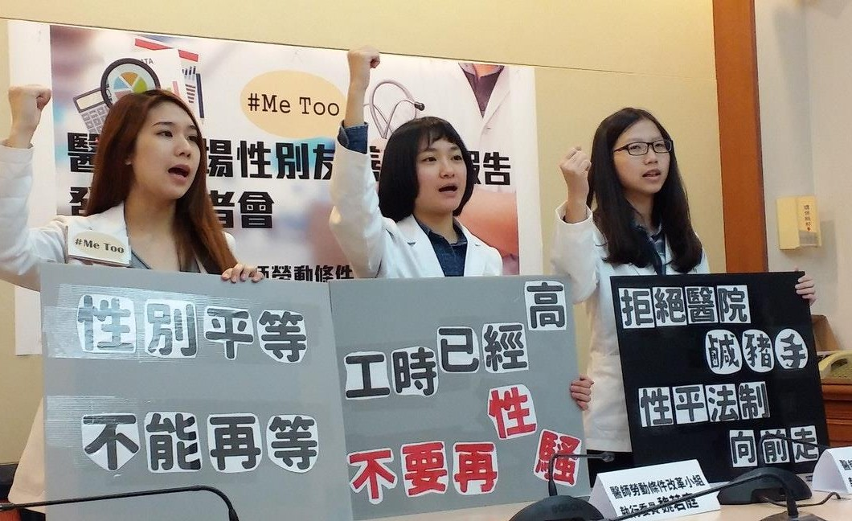
來自白色巨塔的性平報告：八成女醫 師、六成男醫師受性騷擾(20180307)
「醫師勞動條件改革小組」記者會報告
https://www.thenewslens.com/article/91036

Slide 18
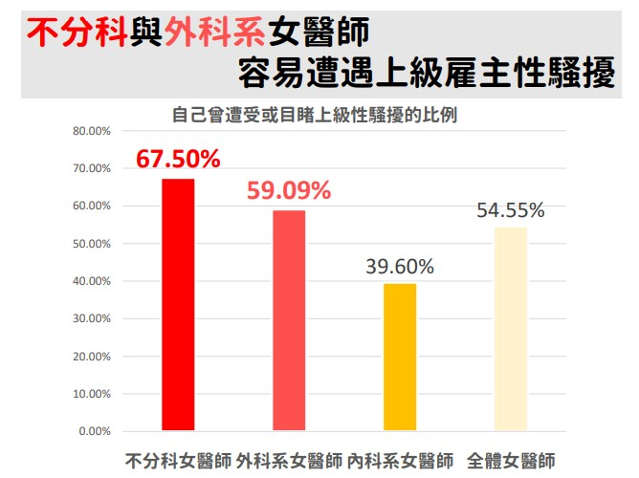
Q1. 請問你曾遭受或目睹過性騷擾嗎？
∗

Slide 19
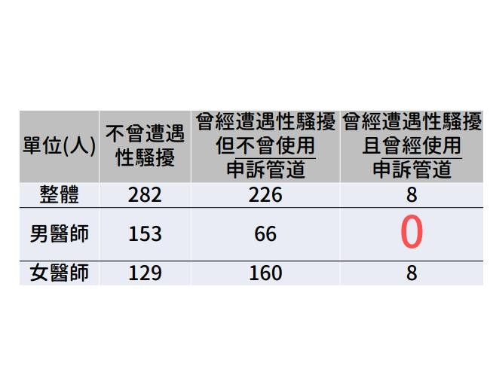
擾時，你會使用申訴

Slide 20
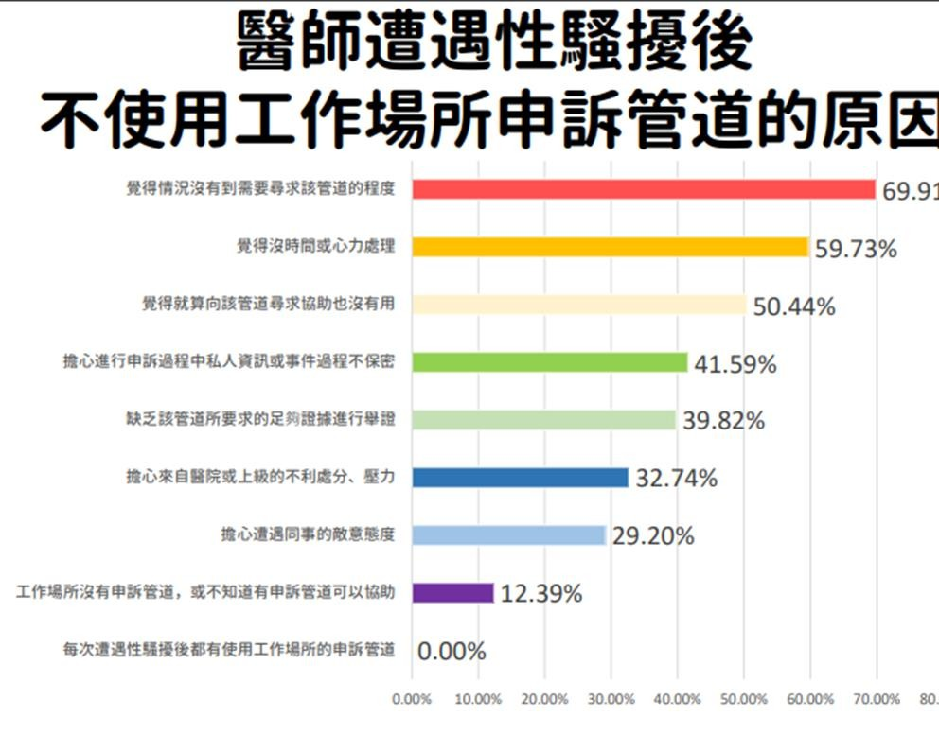
道？
∗

Slide 21
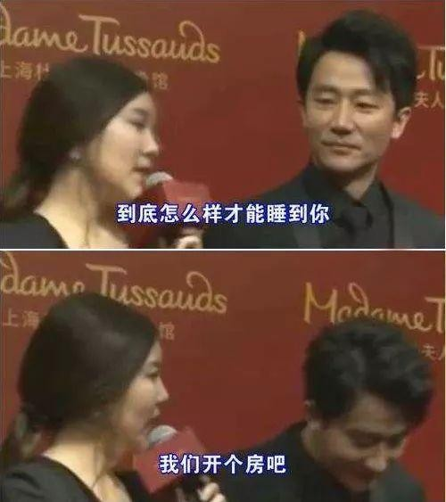
黃軒出席活動，在與女嘉賓互動的時 候，被當眾詢問
原文網址：https://read01.com/3zdOGgK.html

Slide 22
何謂「性騷擾」？

Slide 23
強吻是國際禮儀？
24
89年2月9日傍晚，桃園一名46歲中年男子，帶了幾分 酒意進入一家超級商店，見一名十五歲少女獨自看守 櫃台，竟以雙手正面強行抱住該少女，並伺機強吻其 臉頰達一、二分鐘之久。少女驚嚇高聲呼叫，該男子 始驚慌逃離。
桃園地方法院一審判決，認為親吻少女臉頰行為「合 乎國際社交禮儀」，沒有猥褻的犯意，僅就被告強行 抱住少女部分，依刑法第302-1之剝奪自由罪判處拘 役五十日
2022/10/12

Slide 24
檢察官不服提起上訴--
25
高院撤銷一審判決，改認定被告有猥褻意圖， 但被告並無上下其手撫摸被害少女，亦無以 性器摩擦被害少女身體，在客觀上尚不足以 引起被害的性慾，也不足以滿足被告自己的 性慾，應屬強制猥褻未遂，仍認不符合強制 猥褻罪的構成要件。但就強行抱住少女部分， 認為應成立刑法304-1的強制罪，而改判被告 有期徒刑四月，得易科罰金。
2022/10/12

Slide 25
猥褻的定義
26
民國17年最高法院的決議:
「猥褻者，其行為在客觀上足以引起他人性慾， 在主觀上足以滿足自己性慾。」
最高法院在民國27年的判例:
「所謂猥褻係指姦淫之外，有關風化之一切色慾 行為而言。」
2022/10/12

Slide 26
猥褻的定義
27
司法官大法官釋字第617號解釋文:
「……所謂猥褻，指客觀上足以刺激或滿足性慾， 其內容可與性器官、性行為及性文化之描繪與 論述聯結，且須以引起普通一般人羞愧或厭惡 感而侵害性的道德感情，有礙於社會風化者為 限……」(95年)
(司法院釋字第四零七號解釋參照85年)
2022/10/12

Slide 27
性騷擾防治法通過之前
第224條（強制猥褻罪）
對於男女以強暴、脅迫、恐嚇、催眠術或其他違反其 意願之方法，而為猥褻之行為者，處六月以上五年以 下有期徒刑。
第 83 條（妨害善良風俗之處罰（四））
有左列各款行為之一者，處新台幣六千元以下罰鍰：
一、故意窺視他人臥室、浴室、廁所、更衣室，足以妨害其隱私者。
二、於公共場所或公眾得出入之場所，任意裸體或為放蕩之姿勢， 而有妨害善良 風俗，不聽勸阻者。
三、以猥褻之言語、舉動或其他方法，調戲異性者。
刑法
社會 秩序 維護 法

Slide 28
性騷擾防治法第25條：
∗意圖性騷擾，乘人不及抗拒而為親 吻、擁抱或觸摸其臀部、胸部或其 他身體隱私處之行為者，處二年以 下有期徒刑、拘役或科或併科新臺 幣十萬元以下罰金。
∗前項之罪，須告訴乃論。

Slide 29
騷擾可能涉及的刑事責任
一、「強制猥褻」（摸胸、摸臀、強吻）
二、「剝奪自由」(行動控制)
三、「強制罪」（緊緊擁抱、連發簡訊、攔路阻檔
等）
四、公然侮辱（當街對某人口出穢言、指著某女為 娼妓，或斥言其「不要臉」等，足以貶損他人身分 人格者）
五、其他不受歡迎之行為

Slide 30
法律責任
一、「剝奪自由」--私行拘禁或以其他非法方法， 剝奪人之行動自由者，處五年以下有期徒刑 、拘役 或三百元以下罰金。(刑302)
二、「強制罪」--以強暴、脅迫使人行無義務之事 或妨害人行使權利者，處三年以下有期徒刑、拘役 或三百元以下罰金。 前項之未遂犯罰之。(刑304)
二、公然侮辱--公然侮辱人者，處拘役或三百元以 下罰金。(刑309)
三、其他不受歡迎之行為(刑305恐嚇、310誹謗)

Slide 31
跟蹤騷擾
2014的一項親密伴侶暴力被害人跟蹤調查，其中高 達78%民眾有遭受跟蹤的經驗，被跟蹤期間一年以上 佔了45.9%、三年以上高達近25%；另一項本會在 2014進行的調查顯示，有12.4%的年輕女學生表示曾 遭遇跟蹤騷擾。(資料來源：現代婦女基金會)

Slide 32
跟蹤騷擾防制法6/1上路
「跟蹤騷擾防制法」在今年6月1日施行。 違反規定者除可依違反跟蹤騷擾罪移(函) 送外，也可核發書面告誡提供被害人及 時保護及做為後續聲請保護令的前置作 為。
∗ 資料來源：2022-04-02 10:49 聯合報/ 記者白錫鏗／台中 即時報導https://udn.com/news/story/7320/6210618

Slide 33
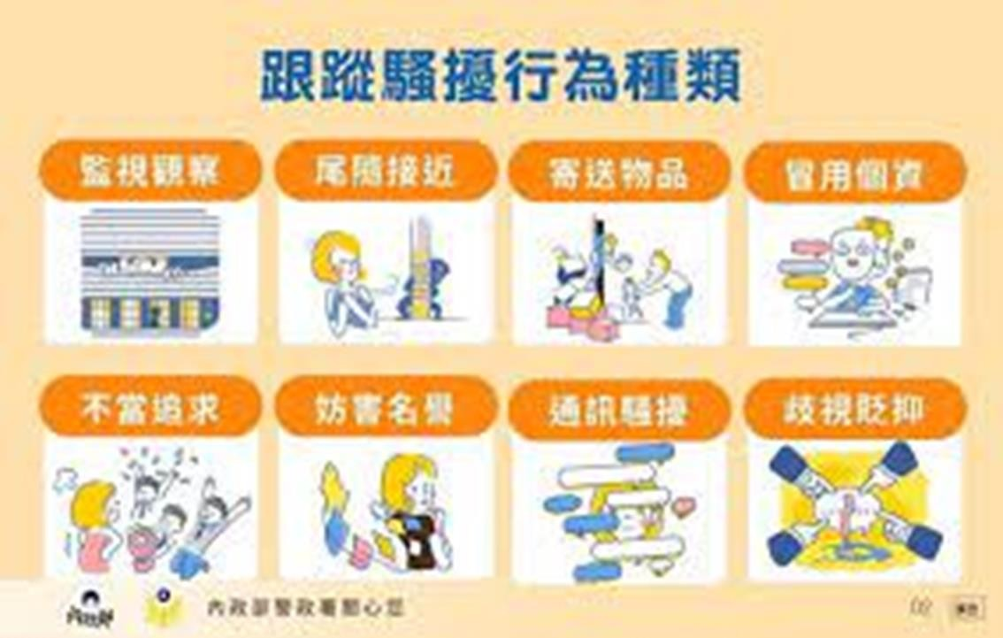
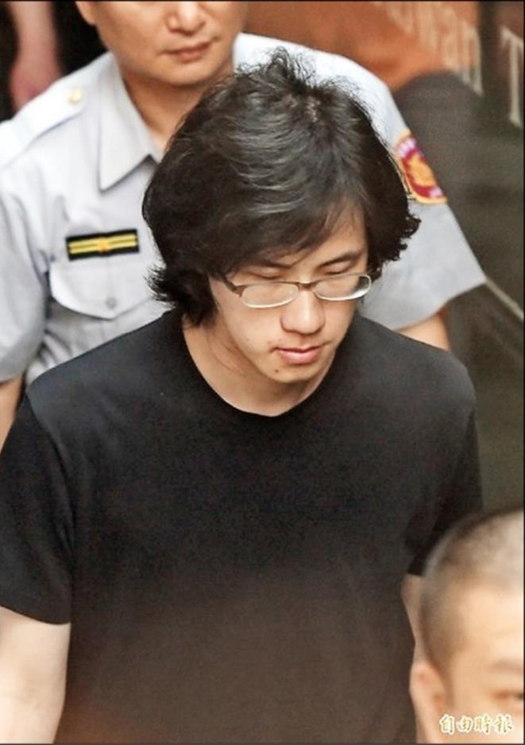
資料來源 今日新聞
騷擾以往幾無罰則，衍生不少暴力攻 https://www.nownews.com/news/5447965
14年「台大宅王」張彥文求復合被
殺前女友即是一例。（資料照）

Slide 34
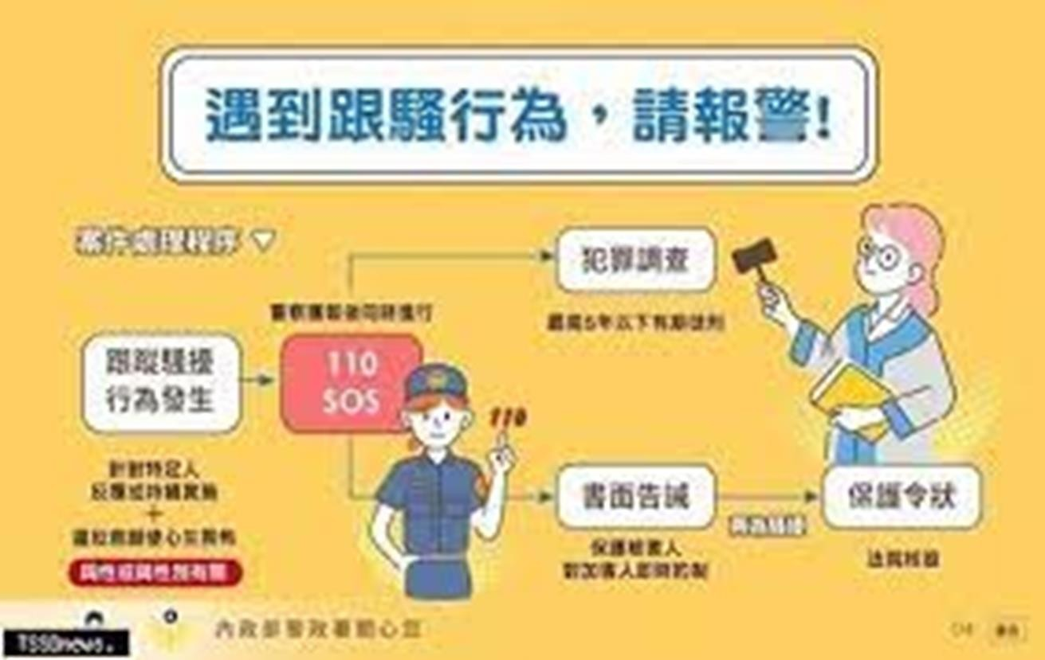

Slide 36
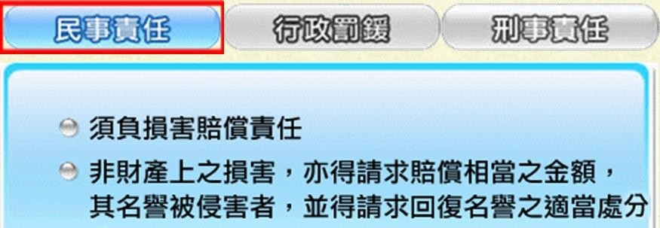
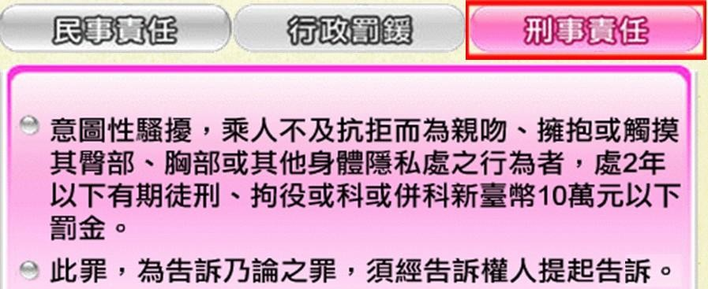
性騷擾相關法律責任

Slide 37
構成的案例一 言語輕薄 構成性騷擾
前長庚醫院麻醉部沈姓醫師曾在院內對楊姓護 士進行三次性騷擾，除撫摸被害人背部、臀部 和拉手等騷擾行為外，並且還說：「我是給你 面子，怕你沒人摸」等輕侮言語，經楊女怒斥 後，沈某還表示可以讓她「摸回來」。事發後， 沈雖道歉，但楊姓護士卻被院方調往高雄長庚 醫院任職，楊姓護士不甘受辱，向台北地方法 院提起訴訟，要求民事賠償。
經高等法院審結，依違反民法「侵權行為」的
「心理健康」條文，判決沈某應賠償被害人楊
姓護士四十五萬元。

Slide 38
構成的案例二 偷拍亦構成性騷擾
媒體報導，國軍岡山醫院林姓少校醫官長期偷拍周邊 護士等女性裙底，院方以證據不足為由一直未予處理， 去年4月林姓少校再犯時被逮，並被搜出針孔筆等證物， 院方才將他列為行為偏差，調到國軍航空生理訓練中心 擔任航訓官，每年多領新台幣數十萬元加給，岡山醫院 院長也被質疑包庇。
國防部表示，此案發生於2011年4月15日，岡山醫院當 日就完成初步調查，記林姓少校1支大過。
另於去年8月22日召開「性騷擾事件調查委員會」，依 決議核予記大過兩次處分，並檢討辦理不適任汰除。
國防部表示，岡山醫院辦理林姓少校偷拍案若查有行 政瑕疵，軍醫局將秉持毋枉毋縱原則，依規定檢討相關 人員違失責任。(大紀元2012-3-
12)https://www.epochtimes³.⁹ com/b5/12/3/12/n353748 7.htm

Slide 39
構成的案例三
狂追俏護士 痴男挨罰1萬
【自由時報】2008/12/24蔡孟尚／竹縣報導
新竹縣一名無業男子追求診所俏護士，不但在診所裡 當眾告白，還等候被害人下班後在馬路上說：「你是 我前世注定的姻緣、今生的新娘」；被害人不堪其擾 報警，痴心男子遭縣府社會處依性騷擾防治法開罰一 萬元。
警方婦幼隊說，不要自以為沒有惡意的純情告白，或 沒和對方有肢體接觸就不算性騷擾，根據性騷擾防治 法規定，所謂性騷擾指性侵害犯罪以外，對他人實施 違反其意願而與性或性別有關之行為，這名男子的行 為讓對方感受冒犯且影響了她正常生活的進行，當然 也算性騷擾。

Slide 40
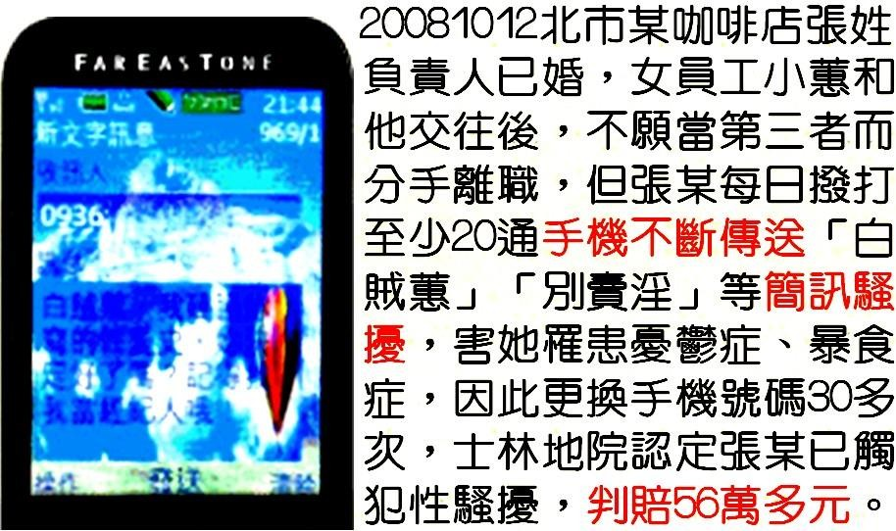
構成的案例四
手機簡訊攻勢 構成性騷擾

Slide 41
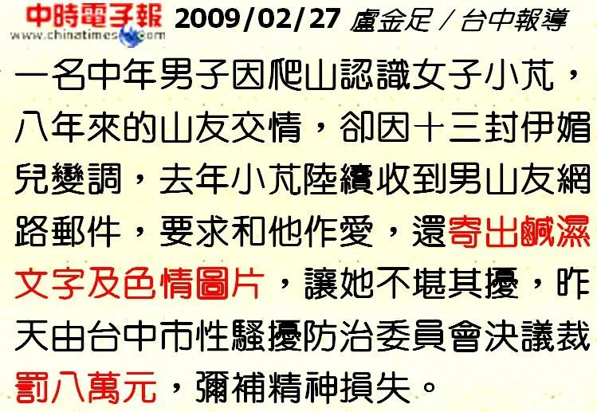
構成的案例五
13封Email性騷擾 判罰8萬

Slide 42
構成的案例七
言語性騷擾女同事 罰款1到3萬
【自由時報 2009/02/06】苗栗縣府受理4名上班族 在職場以言語性騷擾女同事，經性騷擾防治委員會 調查後裁決4名以具有性意味言語（如妳胸部好大） 性騷擾女同事的男子，分別罰款1到3萬元。
性騷擾防治法第20條：對他人為性騷擾者，由直轄 市、縣 (市) 主管機關處新臺幣一萬元以上十 萬元以 下罰鍰。

Slide 43
性騷擾新聞案例

Slide 44
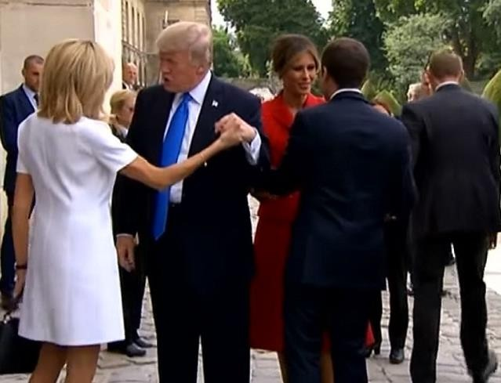
性騷擾案例
美國總統川普：「妳的身材真好，美呆了。」
在參觀巴黎傷兵院的正式外交場合上，川普居然當著法國總統馬克宏的面， 稱讚法國第一夫人身材保養得宜，整段影片被法方隨行人員拍下po上臉書，遭到 網友砲轟以貌取人物化女性，而這已經是川普幾週來第二次引發類似爭議。
CNN記者：「這不是第一次聽到總統稱讚女性外表，幾個星期前，他在白宮 接受愛爾蘭媒體訪問，當場稱讚愛爾蘭記者很美麗，有著甜美的笑容，對總統來 說這只是恭維的話，但稱讚女性外表引發憂慮，觸及某些界線。」
資料來源：TVBS全球新聞，20170714

Slide 45
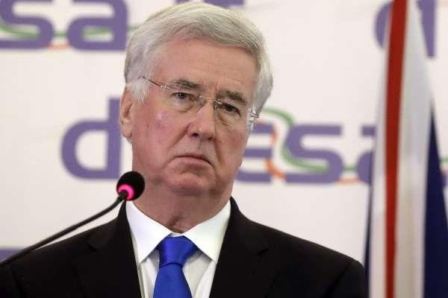
15年前伸出鹹豬手 英國國防大臣被 踢爆不 當撫摸女記者黯然辭職求滅火
風傳媒/廖綉玉 20171102 https://tw.news.yahoo.com
英國國防大臣法隆（Michael Fallon）被踢爆15年前不當撫摸一位女記者的膝蓋，醜 聞延燒數日後，法隆在1日晚間閃辭，成為英國國會首位因近期性騷擾風波辭職的官員
英國女記者哈特利．布魯爾（Julia Hartley-Brewer）日前透露，2002年，擔任《星 期日快報》（Sunday Express）政治記者的她出席保守黨（Conservative Party）某 場晚宴時，某位內閣大臣將一隻手放在她的膝蓋上不斷撫摸，她立刻警告對方：「我 冷靜有禮地向對方解釋說，如果他繼續這麼做，我會一拳揍他的臉，他馬上收回手， 事情到此為止。」

Slide 46
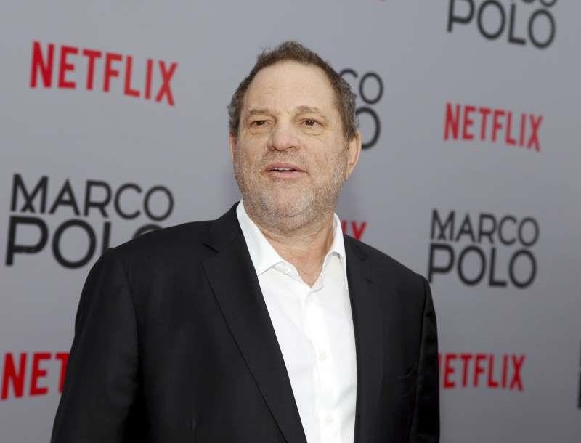
好萊塢名製作人爆性騷擾醜聞 安潔莉娜裘 莉、葛妮絲派特洛都受害 多數男星噤聲
風傳媒/王穎芝2017-10-11 http://www.storm.mg/article/342938
好萊塢知名女星安潔莉娜裘莉、葛妮絲派特洛指控，曾遭名製作人 溫斯坦性騷擾。
（美聯社）溫斯坦曾要求在飯店討論新片，並暗示想發生關係。這 起醜聞引發軒然大波，溫斯坦被自家公司開除，設計師妻子也宣布 與他離婚。
安潔莉娜裘莉（ Angelina Jolie ） 於1998 年拍攝《隨心所慾》
（Playing by Heart）期間也受到溫斯坦騷擾，溫斯坦同樣在飯店 向她要求發生關係。
「我年輕時跟溫斯坦曾經發生不愉快的事，從此再也不想與他共事，
如果有認識的人和他合作，我也會警告她們。」
「無論在哪一種行業、哪一個國家，對女性做出這種行為都不能接 受。」

Slide 47
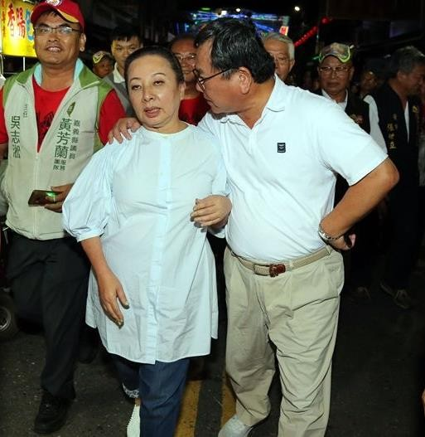
張花冠提告性騷擾 陳明文不願多談
Yahoo奇摩（即時新聞）2017年9月20日
張花冠今天前往嘉義縣警察局報案接受媒體訪問時表示，13日參加民雄大士 爺文化祭會場，也前往參加的陳明文以右手摟肩、拉近講話，因力道大，非 常不舒服，想推也推不掉，且告訴他不要怎麼做，沿路還一直不放手，相當 不受尊重。
張花冠指出，台灣是一個民主法治國家，女性身體受到這樣的騷擾，這是非 常不好現象；台灣女性總統在治國，今天站出來提告，就是要告訴婦女朋友， 碰到這種事情，其實很簡單，就近到附近派出所報案，保護權益。
張花冠說，今天是以中華民國嘉義縣民身分報案，希望警局秉公處理；社會 上對性騷擾的加害人都比較放寬，這就是對男性霸權主義的姑息，這是不對 的觀念。

Slide 48
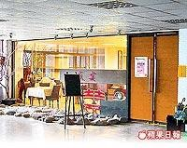
可能的案例
「搭肩0.5秒 女控男性騷擾」
案情概述：
時間--民國97年8月16日
地點--大學畢業同學餐會(畢業12年) 被告--周姓男子(36歲，已婚)
被害人--呂姓女子(36歲，未婚)
中興大學圓廳二樓盛宴餐廳，即為當 天同學會聚餐地點。邱植培攝
案發當時--被告利用與被害人合照時，趁機「摟抱她的 肩膀0.5秒」，她感到遭侵犯、非常不舒服，當場出言
制止，馬上用右手肘將他推開並大喊：「你在幹嘛！」， 事後覺得應該要報案。

Slide 49
「搭肩0.5秒 女控男性騷擾」
可能的案例
當事人的感受
遭搭肩的呂姓女子感到遭侵犯、非常不舒服， 當場出言制止，馬上用右手肘將他推開並大喊：
「你在幹嘛！」
行為人的說詞
周姓醫師應訊時說：當時與三名女同學（包括 呂同學）合照，他為了想讓畫面看起來更熱絡。
周太太說：同學間搭肩根本就沒什麼，當天現 場有教授及同學約二十人在場。

Slide 50
可能的案例
「搭肩0.5秒 女控男性騷擾」
律師的意見
律師廖芳萱表示：性騷擾成立的先決主觀條件，在於 當事人覺得不舒服，例如被襲胸、摸臀等私密部位； 但在公開場合握手、搭肩，被大眾視為社交行為，儘 管當事人覺得不舒服，性騷擾仍難以成立。
律師黃雅琴表示，性騷擾是指趁別人來不及抗拒而親 吻、擁抱或觸摸，部位以臀部、胸部或其他身體隱私 處為主，男對女碰觸肩膀，應不構成性騷擾；但女方 若對此舉感到不適，可向加害人所屬的機關申訴。

Slide 51
「搭肩0.5秒 女控男性騷擾」
可能的案例
∗是否構成性騷擾，通常法官會審 視加害人行為是否超越一般人能 忍受程度，也會審視被害人是否 有人格落差，如精神妄想症或對 自我空間的要求逾越常情，而給 予公正的審判。

Slide 52
轉變中的案例一 利用權勢
2004年陳女指控高市某醫院泌尿科主任翁某屢 次在醫院與聚餐聯誼場合對她言語與肢體上的 性騷擾。
她指出，翁某曾於她在問診間的超音波室 為病人做檢查時對她摟腰；有時她打公文時， 翁某從背後搭她脖子；翁某也常藉故要求她騎 機車載他外出洽購公務，就在後座對她摟腰觸 胸；當陳女於問診間上廁所時，翁某經常以類 似銅板的物品將門撬開。

Slide 53
2005年，經市府性騷擾評議委員會裁定成立。 市府性騷擾再申訴評議委員會完成調查並評議 決定，解除翁某所兼主任職位，並送請專業輔 導機構施以輔導教育或身心治療。
2006年，民事庭針對陳女所提6次被性騷擾案 情，以證據不足判決陳女應賠償150萬元，並 登報道歉，但陳女依法可以上訴二審，尚未定 讞。

Slide 54
3.7-1職場性騷擾申訴案件(一)
申訴內容：
范小姐於99年6月受雇於天龍公司。100年6月，參加公司 員工旅遊，行程包含夜釣小管活動。8月份同仁黃曉皮修 改范小姐之照片，並加圖說：「今天也要把你的汁吸出 來。」范小姐向公司人資及法務經理反應，但公司並未 懲處。范小姐於9月憤而提出辭呈並向勞工局申訴。
天龍公司回應：
(一)、公司以口頭申誡不得再犯。
(二)、公司於工作規則中有性騷擾防治之規定。

Slide 55
3.7-2職場性騷擾申訴案件
系爭要點：
(一)、黃曉皮修改圖片等行為是否構成性騷擾？
(二)、公司處理是否有違反性別工作平等法？
案情分析：
一、性騷擾防治法2：本法所稱性騷擾，係指性侵害犯罪以外，對 他人實施違反其意願而與性或性別有關之行為，且有下列情形之 一者：
(一) 以該他人順服或拒絕該行為，作為其獲得、喪失或減 損與工作、教育、訓練、服務、計畫、活動有關權益之條件。
(二) 以展示或播送文字、圖畫、聲音、影像或其他物品之 方式，或以歧視、侮辱之言行，或以他法，而有損害他人人格尊 嚴，或造成使人心生畏怖、感受敵意或冒犯之情境，或不當影響 其工作、教育、訓練、服務、計畫、活動或正常生活之進行。

Slide 56
3.7-3職場性騷擾申訴案件
二、性別工作平等法12：本法所稱性騷擾，謂下列二款情形之 一：
一、受僱者於執行職務時，任何人以性要求、具有性意味或性 別歧視之言詞或行為，對其造成敵意性、脅迫性或冒犯性之工 作環境，致侵犯或干擾其人格尊嚴、人身自由或影響其工作表 現。
二、雇主對受僱者或求職者為明示或暗示之性要求、具有性 意味或性別歧視之言詞或行為，作為勞務契約成立、存續、變 更或分發、配置、報酬、考績、陞遷、降調、獎懲等之交換條 件。
前項性騷擾之認定，應就個案審酌事件發生之背景、工作環境、 當事人之關係、行為人之言詞、行為及相對人之認知等具體事 實為之。

Slide 57
3.7-4職場性騷擾申訴案件
三、性別平等教育法2(4)：性騷擾：指符合下列情形之一，且未 達性侵害之程度者：
(一) 以明示或暗示之方式，從事不受歡迎且具有性意味或性別歧 視之言詞或行為，致影響他人之人格尊嚴、學習、或工作之機會 或表現者。
(二) 以性或性別有關之行為，作為自己或他人獲得、喪失或減損 其學習或工作有關權益之條件者。
四、性別工作平等法13：受僱者依本法第十五條至第二十條規定 為申請或請求者，必要時雇主得要求其提出相關證明文件。
審議結果：
一、依性別工作平等法38(1)，對天龍公司處新台幣10萬元整之罰 緩。
58

Slide 58
發生職場性騷擾事件，勞雇雙方應如何處理？
一、勞工在面對職場性騷擾應採取的應對方式
步驟1:嚴詞拒絕
步驟2:告知可信任之人、蒐集並紀錄性騷擾事件
步驟3:循事業單位內部申訴、救濟處理管道
步驟4:向主管機關申訴
59

Slide 59
當遇到性騷擾時？
60

Slide 60
性騷擾的防治
相信自己的直覺，不要自認為神經過敏而委屈自己。 千萬不要自責或遲疑。
勇敢
立即制止性騷擾行為，明確告知性騷擾者已造成你不 舒服的感覺，維護「身體自主權」。
制止
告知可信任親友並做紀錄。
蒐證以利申訴時舉證用。
蒐證

Slide 61
當遇到性騷擾後，如何處理？
尋求情緒支持：你可以向朋友或同事說出自己的 感受，不要因此自責、失去信心，或任何羞愧。 詳實記錄每次性騷擾行為，作為申訴之用，其內容包括： (1)事件發生的過程(人、事、時、地、物)
受害者對於這件事的感覺及想法
受害者的希望，例如行為人停止騷擾行為，或道歉等。

Slide 62
當遇到性騷擾時，如何處理？
尋求證人，及其他證據：
以錄音作為蒐證方式時，應同時注意刑法第315條之1妨 害秘密罪之規定，建議以自己作為對話的一方時再錄音， 或由同事、友人與其對話時錄音。
向管轄單位申訴：如適用性騷擾防治法者，向行為人所 屬單位提出申訴，不知或不明者，向警察報案，或向場 所主人提出申訴，由場所主人將該申訴案送往當地主管 機關處理。
如管轄單位七天內未進行調查，違反性騷擾防治法相關
規定者，得向主管機關提出陳情。

Slide 63
發生職場性騷擾事件，勞雇雙方應如何處 理-1
二、雇主或事業單位應如何處理職場性騷擾事件
步驟1:受理申訴
步驟2:組成調查委員會
步驟3:召開審查會議
步驟4:調查結果
步驟5:救濟程序
64

Slide 64
如何防治職場性騷擾
一、雇主或事業單位應如何做好職場性騷擾防治
(一) 公布性騷擾防治措施、申訴及懲戒辦法
(二) 實施性騷擾防治之教育訓練
二、勞工如何防範職場性騷擾 (一) 培養對性騷擾的正確認知 (二) 建立身體自主權的觀念
(三) 相信自己的直覺
(四) 自我賦權:
65

Slide 65
性騷擾調查時程
職場性騷擾:應自提出申訴後2個月內結案，必要時得延 長一個月。
校園性騷擾:性別平等教育委員會應於收理申訴或檢舉後
2個月內結案，必要時得延長2次，每次以一個月為限。
一般性騷擾:機關、部隊、學校、機構或僱用人，應於申 訴之日起7日內開始調查，2個月內完成調查，必要時得 延長1個月，並應通知當事人。 (依照性騷擾防治法第十 三條規定)
66

Slide 66
性騷擾申訴時效
67
職場性騷擾:無時效限制。
校園性騷擾:無時效限制。
一般性騷擾:自事件發生後一年內。

Slide 67
性騷擾事件處理之保密原則--1
68
宣傳品、出版品、廣播、電視、網際網路或其他媒體， 不得報導或記載被害人之姓名或其他足資識別被害人 身分之資訊。
但經有行為能力之被害人同意或犯罪偵查機關依法認 為有必要者，不在此限。（性騷擾防治法第12條） 性騷擾事件之調查，以不公開方式為之，並保護當事 人之隱私及其他人格法益。（性騷擾防治準則第16 條）
2022/10/12

Slide 68
避免對質
69
性騷擾事件之當事人或證人有權力不對等之情形時， 應避免其對質。調查人員因調查之必要，得於不違反 保密義務範圍內另作成書面資料，交由當事人閱覽或 告以要旨。（性騷擾防治準則第18條）
2022/10/12

Slide 69
保密義務
70
處理性騷擾事件之所有人員，對於當事人之姓名或其 他足以辨識身分之資料，除有調查之必要或基於公共 安全之考量者外，應予保密。
依前項規定負有保密義務者洩密時，應依刑法及其他 相關法規處罰。（性騷擾防治準則第19條）
2022/10/12

Slide 70
雇主罰則
一、未訂定性騷擾防治措施
依性別工作平等法第13條第1項後段規定，雇用受雇者 30人以上者，應訂定性騷擾防治措施、申訴及懲戒辦法，規 定處理性騷擾事件之程序。未依規定訂定者，依性別工作平 等法第38條之1規定，處新臺幣10萬元以上50萬元以下罰緩。
二、雇主知悉性騷擾事情未採取適時措施
依性別工作平等法第13條第2項規定，雇主於知悉性騷 擾之情形時，應採取立即有效之糾正及補救措施，開始進行 性騷擾之調查及結果之處置。雇主知悉性騷擾事情而未採取 立即有效之糾正及補救措施，依性別工作平等法第38條之1規 定，處新臺幣10萬以上50萬元以下罰緩。
71

Slide 71
雇主罰則-1
三、與行為人負連帶責任
依性別工作平等法第27條規定，受雇者或求職 者因第12條(即性騷擾)之情事，受有損害者，由雇 主及行為人連帶負損害賠償責任。
四、雇主免責條件
依性別工作平等法第27條但書規定，雇主證明 其已遵行性別工作平等法所定之各種防治性騷擾之 規定，且對該事情之發生已盡力防治仍不免發生者， 雇主不負賠償責任。
72

Slide 72
簡單初步的判別標準：
被害人的主觀感受
被害人即時的抗議或抱怨，或曾對他人提起
騷擾的程度，是否影響被害人正常生活
兩造是否有上下隸屬、權力不對等或同事關係
過去是否有性騷擾他人之紀錄(性騷擾史)
加害人性騷擾行為重複發生頻率(性騷擾史)

Slide 73
如何避免成為性騷擾加害人

Slide 74
如何避免成為性騷擾加害人
尊重每一個人的差異性，不確定他人感受前，寧可 不說黃色笑話、不隨便碰觸他人身體。
不以性或性別的話題開玩笑，例如嘲笑對方胸部太 小或太大。
不要自認自己是萬人迷，自己的言行舉止不見得受 到歡迎，不當或過度的追求都可能成為性騷擾。
就算是親如夫妻或情人，任何親密動作都需你情我 願，否則不小心便會成為性騷擾或性侵害加害人。
檢視自己是否存在性騷擾迷思，迷思愈嚴重者，愈 容易成為性騷擾加害人高危險群。應經常參與相關 教育訓練、閱讀相關書籍，建立具有性別敏感度及 尊重差異的態度。

Slide 75
避免性騷擾他人之六大原 則
四不：
當不確定自己的言行是否為對方所歡迎時，寧可先不要 說或不要做。
如果察覺到自己的言行是不受歡迎時，應不要繼續說或 繼續做。
不要將對方的「友善」誤解為「性趣」。
不要利用對方的仰慕或信任，遂行性騷擾行為。

Slide 76
避免性騷擾他人之六大原則
二要：
要能敏感察覺自己與對方是否存有結構性與個別性 差異：結構性差異是指雙方的權力、體力，地位或 資源不相等；個別性差異是指彼此擁有不同的身體 界限、認知標準、品味偏好、及價值觀等。
若查覺與對方存有上述差異，具優勢者（如：主管、 老師、身體力壯者）更應嚴守專業倫理及尊重差異 等人際互動原則。

Slide 77
臺北市政府政風處性騷擾防治申訴 及調查處理要點
七、本處於知悉有性騷擾之情形時，應採取立即且
有效之糾正及補救措施，
並注意下列事項：
（一） 保護被害人之權益及隱私。
（二） 對身心障礙者依其障別提供必要之協助。
（三） 對所屬場域空間安全之維護或改善。
（四） 對行為人之懲處。
（五） 其他防治及改善措施。

Slide 78
設置委員會
八、本處為受理性騷擾申訴及調查案件，設置性騷 擾申訴處理委員會（以下簡稱本委員會），本委員 會置主任委員1名，並為會議主席，主席因故無法主
持會議者，得另指定其他委員代理之；置委員3人至 7人，其成員之女性代表不得低於二分之一，並視需 要聘請專家學者擔任委員。

Slide 79
受理申訴
九、性騷擾之申訴，應以書面或以言詞提出。其以言詞 為之者，受理之人員或單位應作成紀錄，經向申訴人朗 讀或使其閱覽，確認其內容無誤後，由其簽名或蓋章。
申訴書或言詞作成之紀錄，應載明下列事項：
（一） 申訴人之姓名、性別、年齡、身分證統一編號或 護照號碼、服務或就學之單位及職稱、住所或居所、聯 絡電話。
（二） 有法定代理人者，其姓名、性別、年齡、身分證
統一編號或護照號碼、職業、住所或居所、聯絡電話。
（三） 有委任代理人者，其姓名、性別、年齡、身分證 統一編號或護照號碼、職業、住所或居所、聯絡電話， 並檢附委任書。
（四） 申訴之事實內容及相關證據。
（五） 申訴之年月日。
申訴書或言詞作成之紀錄不合前項規定，而其情形可補 正者，應通知申訴人於14日⁸內⁰ 補正。

Slide 80
申訴不受理
十、性騷擾之申訴有下列情形之一，應不予受理：
（一） 申訴書或言詞作成之紀錄，未於前條第3項所定 期限內補正者。
（二） 同一事件已調查完畢，並將調查結果函復當事 人者。
本處不受理性騷擾申訴時，應於申訴或移送到達20日 內以書面通知當事人，並應副知主管機關。

Slide 81
迴避原則
十一、性騷擾事件之申訴調查，有下列情形之一， 調查人員應自行迴避︰
（一） 本人或其配偶、前配偶、四親等內之血親或 三親等內之姻親或曾有
此關係者為事件之當事人時。
（二） 本人或其配偶、前配偶，就該事件與當事人 有共同權利人或共同義
務人之關係者。
（三） 現為或曾為該事件當事人之代理人、輔佐人 者。
（四） 於該事件，曾為證人、鑑定人者。

Slide 82
調查期間
十二、性騷擾申訴事件應自接獲申訴或移送申訴案 件到達7日內開始調查，並於2個月內調查完成，必 要時得延長1個月。
十三、本委員會作成決議前，得由申訴人或其授權 代理人

Slide 83
調查原則
十六、本處調查性騷擾事件時，應依照下列調查原則為之：
（一） 性騷擾事件之調查，應以不公開之方式為之，並保護當事人之隱私及人格法 益。
（二） 性騷擾事件之調查應秉持客觀、公正、專業原則，給予當事人充分陳述意見 及答辯之機會。
（三） 被害人之陳述明確，已無詢問必要者，應避免重複詢問。
（四） 性騷擾事件之調查，得通知當事人及關係人到場說明，並得邀請相關學識經 驗者協助。
（五） 性騷擾事件之當事人或證人有權力不對等之情形時，應避免其對質。
（六） 調查人員因調查之必要，得於不違反保密義務範圍內另作成書面資料，交由 當事人閱覽或告以要旨。
（七） 處理性騷擾事件之所有人員，對於當事人之姓名或其他足以辨識身分之資料， 除有調查必要或基於公共安全之考量者外，應予保密。
（八） 性騷擾事件調查過程中，得視當事人之身心狀況，主動轉介或提供心理輔導 及法律協助。
（九） 對於在性騷擾事件申訴、調查、偵察或審理程序中，為申訴、告訴、告發、
提起訴訟、作證、提供協助或其他參與行為之人，不得為不當之差別待遇。

Slide 84
~ The End ~
謝謝聆聽 感恩各位！

